Slide 1
新化美食地圖
副標題
Notes:
注意：若要取代圖片，請直接選取該圖片並將它刪除。接著使用 [插入圖片] 圖示將它取代成您的圖片！

Slide 2
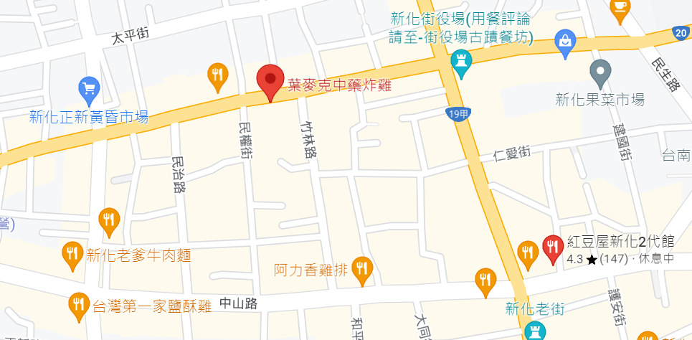

Slide 3
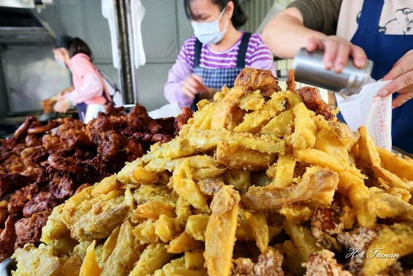
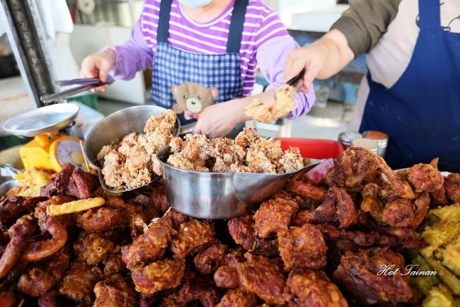
葉麥克炸雞
地址:台南市新化區忠孝路116-1號
特色:
地瓜非常好吃，花枝丸、雞塊、雞腿、雞翅、雞屁股，甚至是魷魚都是一絕，我都喜歡請他們幫我加梅子粉，當然吃原味也就非常美味囉^^
吃起的口感:
雞翅跟雞塊，一咬外皮店就可以發現特殊的中藥味道散發出來，外皮很酥脆但又不刮嘴，肉也是醃得很夠味吃起來還保有很多肉汁，咬起來多汁、鮮嫩，真的很不錯吃
圖片連結:https://decing.tw/2016-12-21-52/

Slide 4
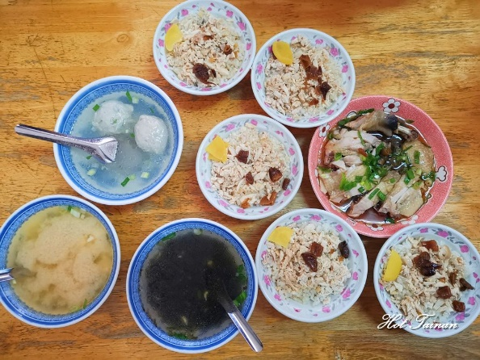
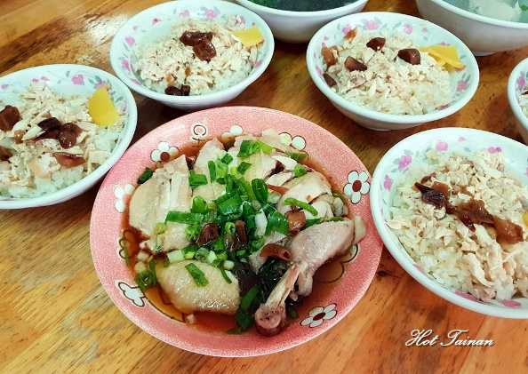
嘉義雞肉飯
地址:台南市新化區正新路273號
特色:
除了雞肉飯湯品外也賣雞腿切盤、翅膀，店家選用的雞肉都是政府合格認證的跑山雞喔。
吃起來口感:
除了雞肉很重要以外，雞油的香氣更是可以決定一碗雞肉飯好不好吃的重點，我個人覺得這飯吃起來的口感算是還不錯，肉汁淋的量也算有點多，香氣吃起來也很足。
圖片來源:https://decing.tw/tainan-gyufan/

Slide 5
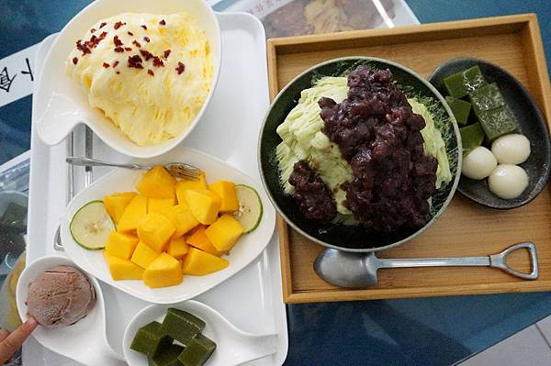
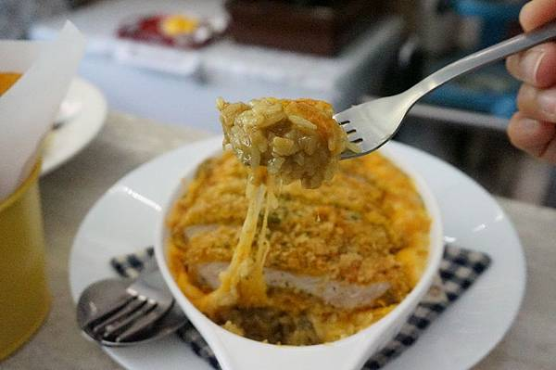
紅豆屋新化二代館
地址: 712台南市新化區中山路226號
特色:
超好吃的麻油雞飯跟白醬蛤蜊義大利麵～
一吃再吃～
吃起來的口感:
這家義大利麵真的不錯吃，醬汁完全融入麵條表面，味道沒話說，可用美味來形容
圖片來源:
https://niceclaup313.pixnet.net/blog/post/225510698-%E3%80%90%E5%8F%B0%E5%8D%97%E6%96%B0%E5%8C%96%E5%8D%80%E3%80%91%E3%80%8E%E7%B4%85%E8%B1%86%E5%B1%8B%E6%96%B0%E5%8C%962%E4%BB%A3%E5%BA%97%E3%80%8F~%E5%A4%A7%E4%BB%BD%E9%87%8F

